Slide 1




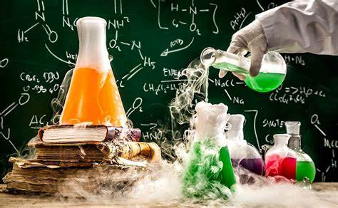


Chapitre 3
Réactions s’effectuant dans les deux sens
PROF

Slide 2
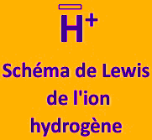



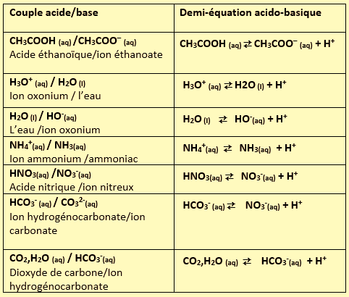

I - Rappels sur les acides et les bases
1 - Définition:
Selon Bronsted
On appelle acide de Bronsted toute espèce chimique capable de céder un proton
pendant une transformation chimique.
Soit AH un acide qui libère les ions et dans une solution
Le couple HA/A− est défini par la demi-équation acide-base
On appelle base de Bronsted toute espèce chimique capable de capter un proton
pendant une transformation chimique.
Le couple BH+ / B est défini par la demi-équation acide-base
Exemples

Slide 3






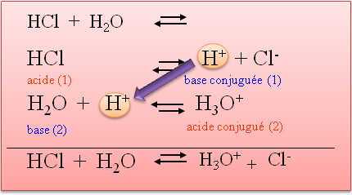
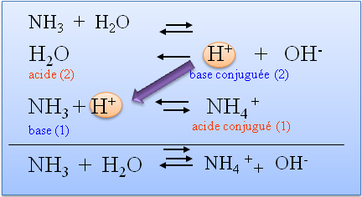
2-Réaction acido-base:
Toute réaction acido-basique met en jeu un transfert de protons H+ de l’acide noté HA1 du couple acido-basique vers la base notée d’un autre couple acido-basique
l'équation de la réaction acide-base
Exemples

Slide 4
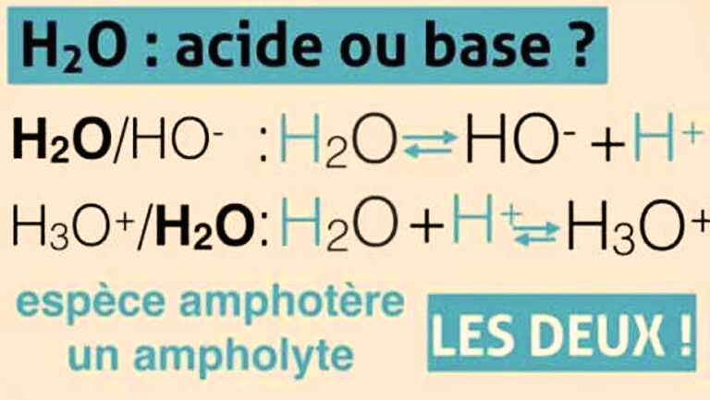
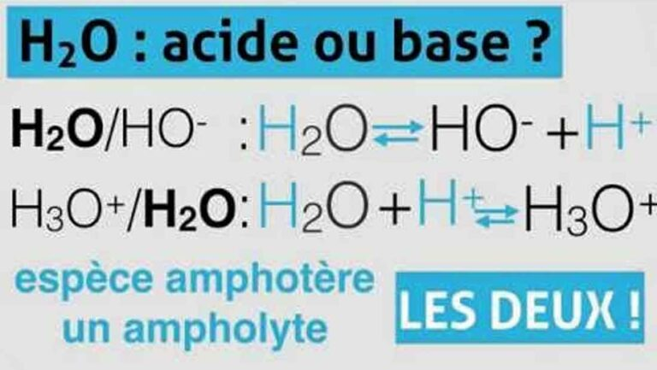

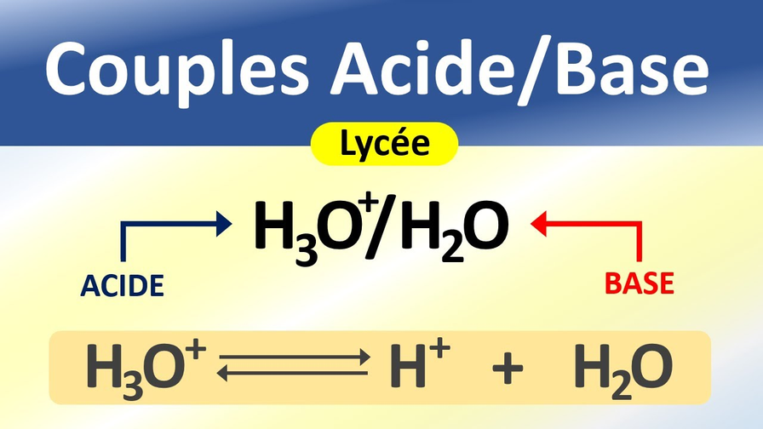
Les couples de l'eau
L’eau intervient dans 2 couples acide/base qui sont :
et
Il joue le rôle d’acide dans un couple
et de base dans l’autre
c’est un ampholyte

Slide 5
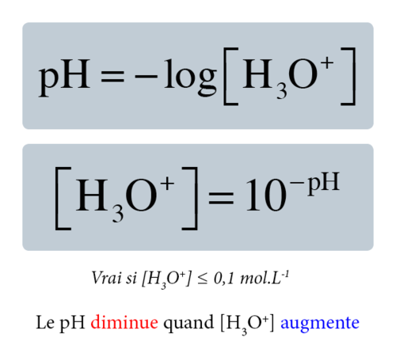

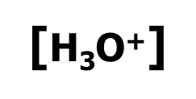


II - définition et mesure du pH
1 - Définition:
Le pH est lié à la concentration molaire des ions oxonium H3O+ dans une solution aqueuses
Le pH est donné par la relation :
Alors
Vrai pour les solutions diluées telles que : [H3O+] ≤ 5.10−2mol/l
Le pH est une grandeur sans unité.
est la concentration molaire en ions oxonium H3O+ exprimée en mol/l
Exemple
[H3O+] = 1,6.10-2 mol.L-1 pH = 1,8

Slide 6

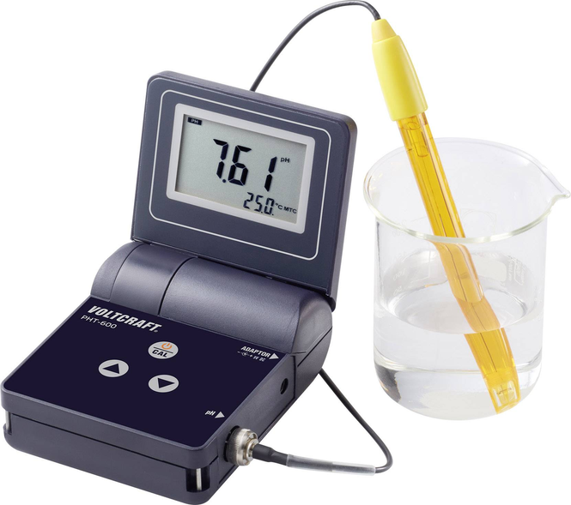
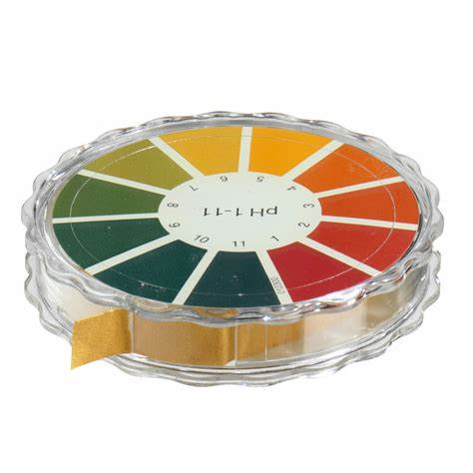
2 - Mesure de pH
Pour déterminer le pH d’une solution en utilise deux méthodes:
Papier pH ou indicateur coloré, méthode moins précise
Le pH-mètre : est un appareil de mesure qui permet de déterminer avec précision le pH d’une solution. Il est constitué généralement d’une électrode en verre reliée à un à un voltmètre électronique gradué en unité de pH.

Slide 7
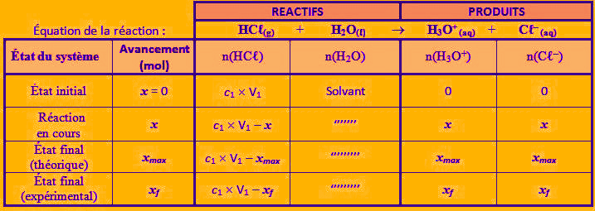
III - Les transformations totales et non totales
1-La transformation totale
Exemple :
Réaction entre acide chlorhydrique et l'eau
On verse, dans un bécher, un volume V=100ml de solution d’acide chlorhydrique gazeux HCl de concentration C = 3,5.10–2 mol.L-1
Après stabilisation on mesure par pH-mètre : la valeur indiqué est pH=1,45
L'équation de la reaction s’écrit
Tableau d’avancement

Slide 8


Calcul l’avancement maximal de la réaction Xmax
Puisque l’eau est en excès, alors le réactif limitant est 𝑯𝑪𝒍 d’où
C1 xV1 – Xmax = 0
Xmax = C1 xV1 = 3,5. 10–3 mol
Calcul de Xf
d’après le tableau d’avancement :
Xf = n(H3O+) = [H3O+] x V1 = 10–pH x V1 = 3,5. 10–3 mol
On remarque que :
Xmax = Xf
On déduit alors que l’acide chlorhydrique gazeux HCl est consommé totalement ,alors on dit que la réaction est totale
Résumé
Une transformation totale s’arrête d’évoluer au cours du temps ce qui montre la disparition totale d’au moins un des réactifs du système chimique.

Slide 9
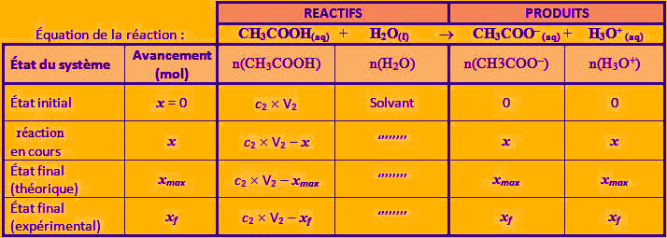
2 - La transformation non totale ou limitée
Exemple :
Réaction entre solution d’acide éthanoïque et l'eau
Considérons une solution de concentration C2 = 5,0.10-4 mol.L-1 et volume V2 = 50 mL, on mesure le pH de la solution par Ph-mètre : la valeur indiqué est pH=4
L'équation de la reaction s’écrit
Tableau d’avancement

Slide 10


Calcul l’avancement maximal de la réaction Xmax
Puisque l’eau est en excès, alors le réactif limitant est CH3COOH(aq)
d’où
C2 x V2 – Xmax=0
Xmax =C2 x V2 = 2,5.10-5 mol
Calcul de Xf
d’après le tableau d’avancement :
Xf = n(H3O+) = [H3O+] x V2 = 10–pH x V2 = 5.10-6 mol
On remarque que :
Xf < Xmax
Puisque Xf < Xmax donc la réaction n’est pas totale
Résumé
Les réactifs de la transformation non totale ou limitée ne se disparaissent pas totalement

Slide 11

Le taux d’avancement d’une réaction est égal au quotient du taux d’avancement final par le taux d’avancement maximal
3 - Le Taux D’avancement Final D’une Réaction Chimique
Le taux d’avancement d’une réaction est égal au quotient du taux d’avancement final par le taux d’avancement maximal
𝝉 est une grandeur sans unité 0≤ 𝝉 ≤𝟏 et peut être exprimée en pourcentage
  Si 𝝉=1 la réaction chimique est total
  Si 𝝉<1 la réaction chimique est non total ou limitée

Slide 12





IV - Sens d’évolution d’un système chimique .
1-Activitee expérimentale
On prépare une solution aqueuse d’acide éthanoïque de pH=3,4 puis
on la verse, dans les béchers A et B équitablement
Sens Direct
On ajoute, dans le bécher A , quelques gouttes de l’acide éthanoïque
on remarque que le pH prend la valeur 2,1
Dans le bécher A, le pH diminue (il passe de 3,4 à 2,1) donc la concentration des ions H3O+ augmente, ce qui montre que la réaction s’effectue dans le sens direct
L'équation de la reaction s’écrit
CH3COOH(aq) + H2O(l) => CH3COO– (aq) + H3O+(aq)
pH=3,4
Ajoute quelques gouttes
pH=2,1
d'acide éthanoïque
A
B

Slide 13
Sens indirect
On ajoute, dans le bécher B , quelques gouttes d’éthanoate de sodium
on remarque que le pH prend la valeur 4,2
Dans le bécher B, le pH augmente (il passe de 3,4 à 4,2) donc la concentration des ions H3O+diminue, Ce qui montre que la réaction précédente s’effectue dans le sens inverse
L'équation de la reaction s’écrit
CH3COO–(aq) + H3O+(aq) =>  CH3COOH(aq) + H2O(l)
Ajoute quelques gouttes
pH=3,4
pH=4,2
D'éthanoate de sodium
A
B

Slide 14

Résumé:
Par conséquent la réaction limitée entre l’acide éthanoïque et l’eau peut s’effectuer dans les deux sens (le sens direct et le sens indirect de l’équation de la réaction), on la modélise avec l’utilisation du signe <=>
CH3COOH(aq) + H2O(l) <=> CH3COO–(aq) + H3O+(aq)
V - L'état d’équilibre d'un système chimique
A l’état final d’une transformation non totale (limitée), le système chimique cesse de s’évoluer c’est-à-dire les concentrations de tous les réactifs et produits restent fixes au cours du temps . on appelle cet état : état d’équilibre dynamique

Slide 15

Exemple
la solution aqueuse d’acide éthanoïque
CH3COOH(aq) + H2O(l) <=> CH3COO–(aq) + H3O+(aq)
les quatre espèces CH3COOH(s), H2O(l), CH3COO–(aq) et H3O+(aq) de la réaction d’équation coexistent dans le système à des proportions fixes
On dit que ce système chimique est en équilibre dynamique
Résumé:
Un système chimique, est en équilibre si les concentrations de ses constituants restent constantes au cours du temps

